Slide 1
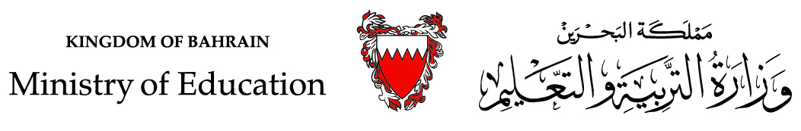
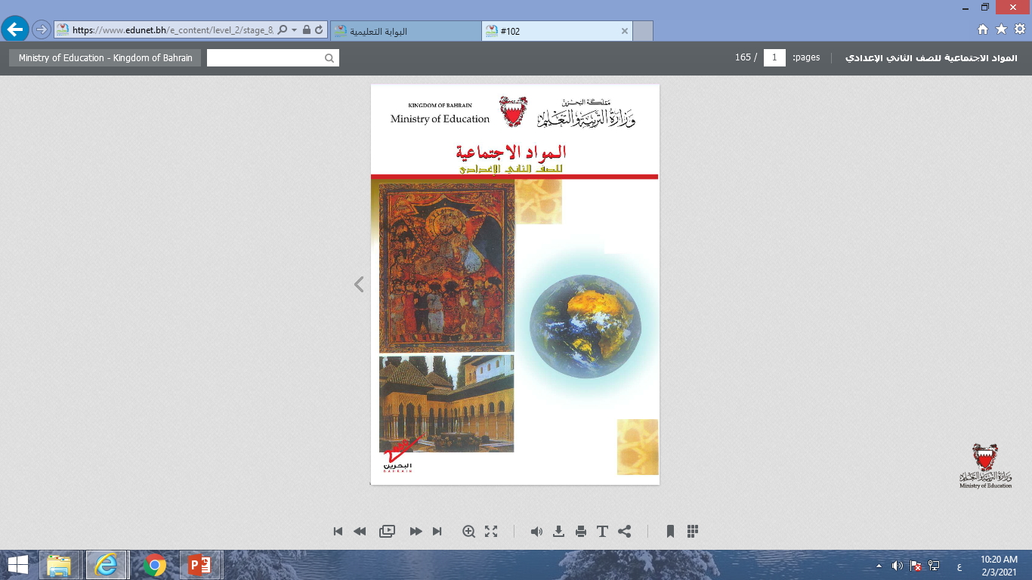
المواد الاجتماعية / الصف الثاني الإعدادي
الدرس 4 : الخلافة العبّاسية (3)
عهد الخلفاء الأوائل - السيطرة على الحكم
رقم الصفحة 105-104
وزارة التربية والتعليم –الفصل الدراسي الثاني 2020-2021م

Slide 2

الخلافة العباسية(3)- عهد الخلفاء الأوائل - السيطرة على الحكم
أهداف الدرس
يتوقّع من الطّالب في نهاية الدّرس أن:
يتعرف على الصراع الكبير بين العرب والفرس منذ تأسيس الدولة العباسية.
يستنتج آثار الصراع على الخلافة بين ولدي الخليفة العباسي هارون الرشيد (الأمين والمأمون).
يقدّر الجهود العظيمة التي قام بها الخلفاء العباسيون الأوائل في تثبيت حكم الدولة.
وزارة التربية والتعليم –الفصل الدراسي الثاني 2020-2021م

Slide 3
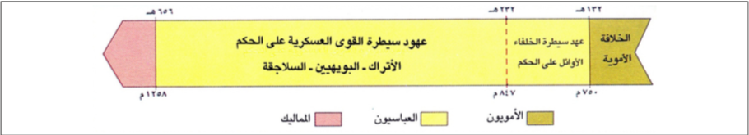
الخلافة العباسية(3)- عهد الخلفاء الأوائل - السيطرة على الحكم
المقدّمة
تمكَّن الخلفاء العباسيون الأوائل من بسط سيطرتهم التامة على السلطة خلال الفترة من عام 132هـ / 750م إلى عام 232هـ / 847م.
وزارة التربية والتعليم –الفصل الدراسي الثاني 2020-2021م

Slide 4
الخلافة العباسية(3)- عهد الخلفاء الأوائل - السيطرة على الحكم
استطاع خلفاء الدولة العباسية الأوائل من بسط سيطرتهم الداخلية على دولتهم من خلال عدة مظاهر، فما هي؟
1- حسم الصراع العربي – الفارسي.
بدأ هذا الصراع منذ تأسيس الدولة العباسية؛ لدور فرس خراسان الأساسي في إقامتها.
بدأ هذا الصراع خفيًا، ثم ظهر إلى العلن بعد تولي الفرس منصب الوزارة، فتنبَّه الخليفة الرشيد لأطماعهم، فقضى على البرامكة.
بعد وفاة الخليفة هارون الرشيد ونشوب النزاع بين ولديه الأمين والمأمون، عاد النفوذ الفارسي مجددًا.
وزارة التربية والتعليم –الفصل الدراسي الثاني 2020-2021م

Slide 5
الخلافة العباسية(3)- عهد الخلفاء الأوائل - السيطرة على الحكم
2- حسم الصراع على الخلافة، فبعد وفاة الخليفة الرشيد بدأ الصراع على الخلافة بين ولديه الأمين والمأمون، ما آثار ذلك الصراع؟
استعان بعد ذلك المأمون بفُرس خُراسان على قتال أخيه الأمين، فقضى عليه وتسلَّم الخلافة.
١
تمكن الأمين من الوصول إلى الخلافة بواسطة العرب الذي كانوا يدعمونه.
٢
وزارة التربية والتعليم –الفصل الدراسي الثاني 2020-2021م

Slide 6
الخلافة العباسية(3)- عهد الخلفاء الأوائل - السيطرة على الحكم
متى انتهى الصراع العربي- الفارسي على الحكم؟
لم ينتهِ صراع العباسيين مع الفرس إلا في عهد المعتصم بعد استعانته بالأتراك.
وزارة التربية والتعليم –الفصل الدراسي الثاني 2020-2021م

Slide 7
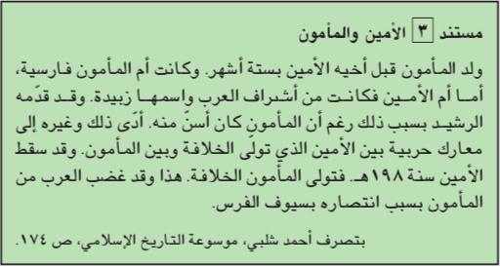
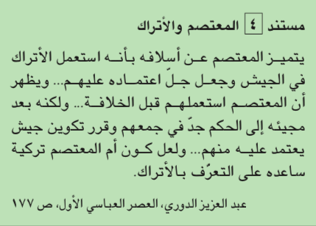
الخلافة العباسية(3)- عهد الخلفاء الأوائل - السيطرة على الحكم
النّشاط الأوّل
اقرأ المستندات التي امامك، ثم أجب عن الأسئلة التالية:
لماذا استعمل الخليفة المعتصم الأتراك في جيشه؟
2. أذكر بعض الأسباب التي أججت الصراع بين الأمين والمأمون؟
وزارة التربية والتعليم –الفصل الدراسي الثاني 2020-2021م

Slide 8
الخلافة العباسية(3)- عهد الخلفاء الأوائل - السيطرة على الحكم
استمر الصراع العباسي مع العدو التقليدي للدولة العباسية -والأموية من قبلها-، وهي الدولة البيزنطية.
عَرَفنا مظاهر الصراع الداخلي في عهد الخلفاء العباسيين الأوائل، فما هي مظاهر الصراع الخارجي؟
وزارة التربية والتعليم –الفصل الدراسي الثاني 2020-2021م

Slide 9
الخلافة العباسية(3)- عهد الخلفاء الأوائل - السيطرة على الحكم
ما هي أهداف الخلفاء العباسيين من خلال قتالهم مع البيزنطيين؟
إجبار البيزنطيين على دفع الضريبة السنوية.
رد اعتداءات البيزنطيين على المُدن العربية القريبة من حدودهم، كما هو الحال في معركة عمُّورية، حيث انتصر فيها العباسيون على يد قائدهم الخليفة المعتصم.
٢
١
وزارة التربية والتعليم –الفصل الدراسي الثاني 2020-2021م

Slide 10
الخلافة العباسية(3)- عهد الخلفاء الأوائل - السيطرة على الحكم
أسئلة التقويم
ضع علامة () بعد العبارة الصحيحة، وعلامة (×) بعد العبارة الخاطئة فيما يأتي:
السؤال الأول
لم يستطع خلفاء الدولة العباسية الأوائل بسطَ سيطرتهم الداخلية على دولتهم . ( )
انتهى الصراع العربي الفارسي في عهد الأمين. ( )
استعان الخليفة المأمون بالفرس للوصول إلى الحكم. ( )
كان قتال العباسيين للدولة البيزنطية بسبب رد اعتداءاتهم على أطراف الدولة العباسية. ( )
وزارة التربية والتعليم –الفصل الدراسي الثاني 2020-2021م

Slide 11
الخلافة العباسية(3)- عهد الخلفاء الأوائل - السيطرة على الحكم
الإجابة
ضع علامة () بعد العبارة الصحيحة، وعلامة (×) بعد العبارة الخطأ فيما يأتي:
السؤال الأول
لم يستطع خلفاء الدولة العباسية الأوائل بسطَ سيطرتهم الداخلية على دولتهم . ( × )
انتهى الصراع العربي الفارسي في عهد الأمين. ( × )
استعان الخليفة المأمون بالفرس للوصول إلى الحكم. (  )
كان قتال العباسيين للدولة البيزنطية بسبب رد اعتداءاتهم على أطراف الدولة العباسية. (  )
وزارة التربية والتعليم –الفصل الدراسي الثاني 2020-2021م

Slide 12
الخلافة العباسية(3)- عهد الخلفاء الأوائل - السيطرة على الحكم
انتهى الدّرسُ
وزارة التربية والتعليم –الفصل الدراسي الثاني 2020-2021م

